Slide 1
Прогнозирование цены на автомобиль на основе алгоритмов моделей, выполненных на реальных данных с сайта Auto.ria.com

Slide 2

Для проекта были использованы:
Данные про НОВЫЕ автомобили с сайта Auto.ria.com (парсинг 352 стр. с новыми авто, всего 6393 объекта):

Slide 3

Вводные данные
Для анализа были выбраны только новые автомобили, чтобы уравнять критерий состояния автомобилей, который влияет на цену (например, в б/у машинах, помимо пробега, на цену влияет ещё и общее состояние машины, которое не опишешь в конкретных параметрах
Парсинг был произведён только с
общих страниц с 20 объявлениями
на каждой, поскольку сайт блокировал
парсинг с каждого объявления по
отдельности, при этом выдавая
следующую ошибку:

Slide 4
Выбранные параметры для оценки:
Ссылка на объявление продажи каждого автомобиля (ключевой параметр для data base) - link
Марка машины - brand
Страна производства - country
Год выпуска - year
Мощность двигателя - engine_power
Объём и вид двигателя – fuel & tank_volume
Тип коробки передач - gear_shift_box
Тип привода - drive_train
Цена - price

Slide 5
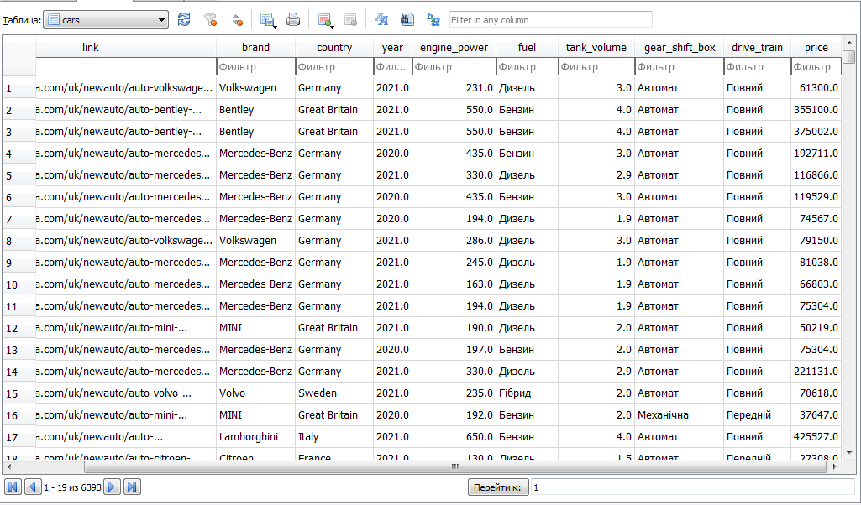
Data base
База данных с 6393 строками:

Slide 6
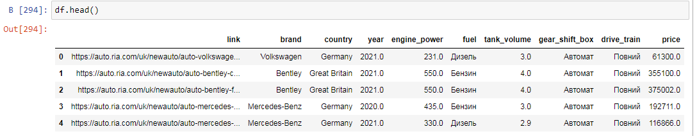
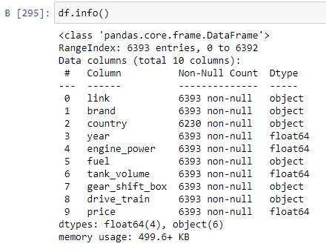
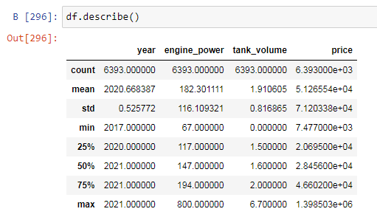
Работа с датафреймом
Наш датафрейм:

Slide 7
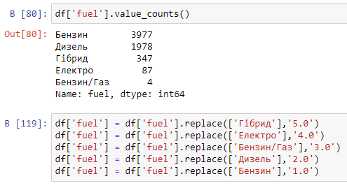
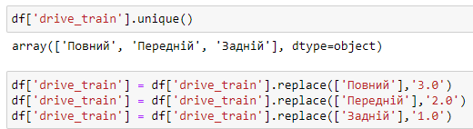
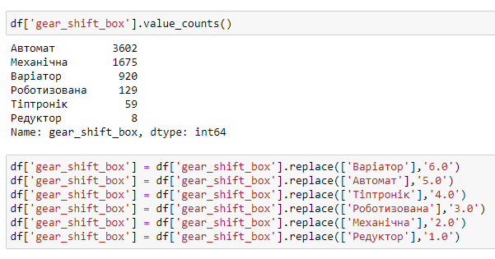
Работа с датафреймом
Корректируем нулевые значения, переводим объектные параметры в числовые (fuel, drive_train, gear_shift_box):
Получаем таблицу с 6342 строк;
марку автомобиля и страну
производства пока оставляем в
типе «объект» для удобства
графического анализа данных;
цену ставим до 800 000 дол

Slide 8
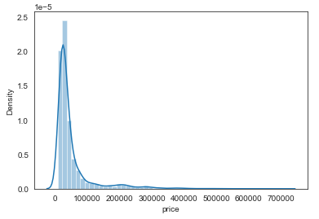
Анализ данных Распределение цен

Slide 9
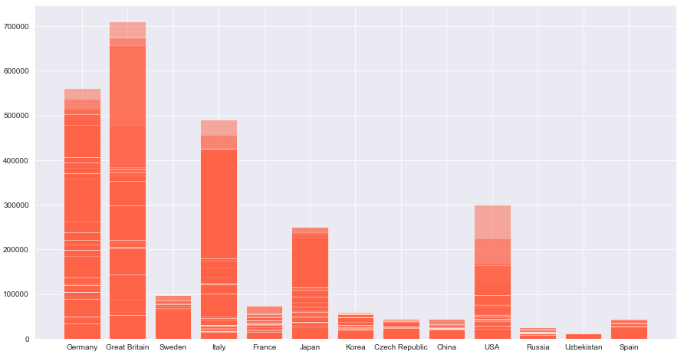
Ценообразование автомобилей с разбивкой по странам производства

Slide 10
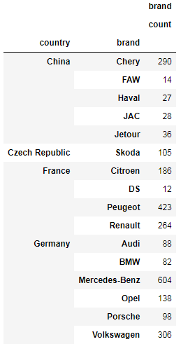
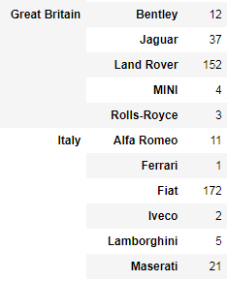
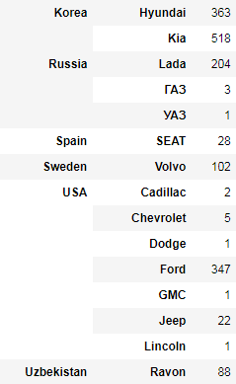
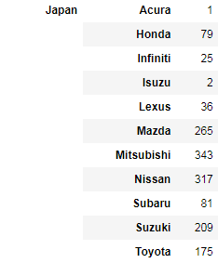
*Группы стран и марки автомобилей, входящие в их группу:

Slide 11
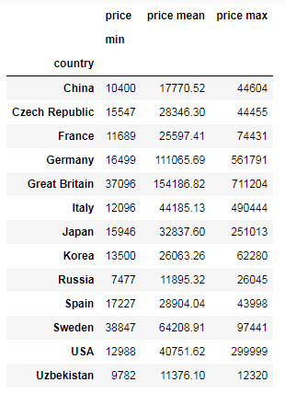
Ценообразование автомобилей с разбивкой по странам производства

Slide 12
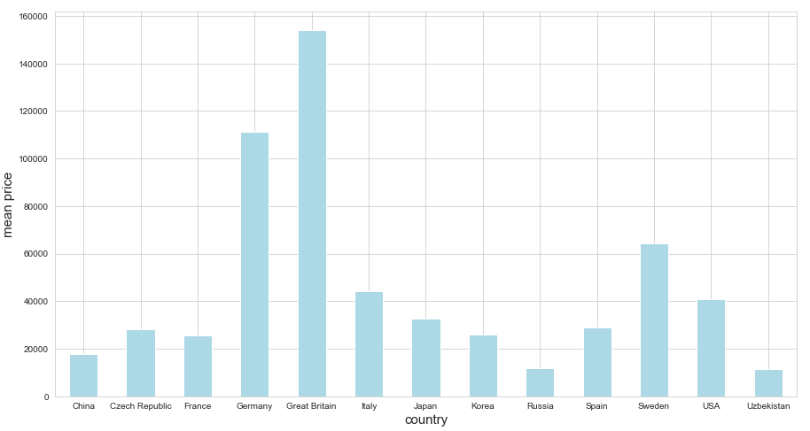
Средняя цена автомобиля с разбивкой по странам производства

Slide 13
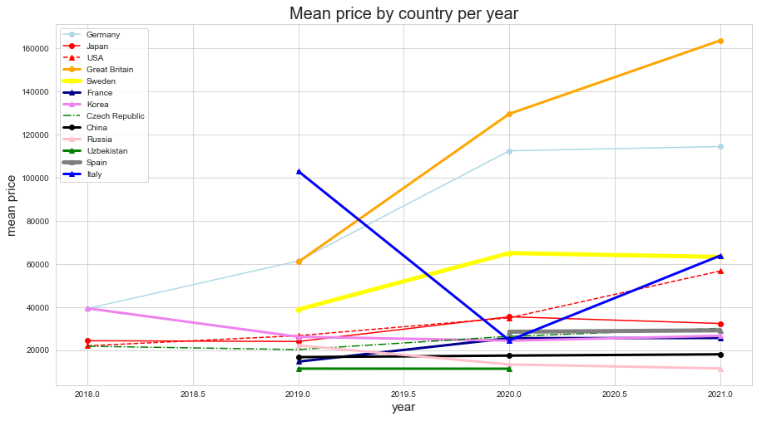
Средняя цена автомобиля с разбивкой по странам производства и по году выпуска

Slide 14
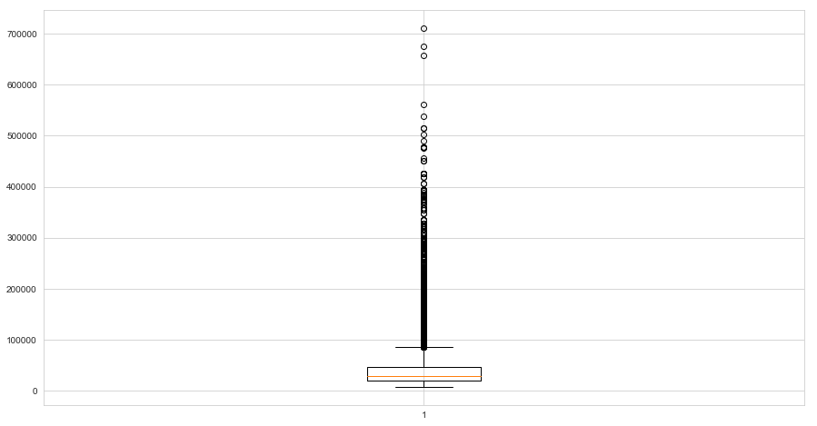
Анализ цены с помощью boxplot

Slide 15
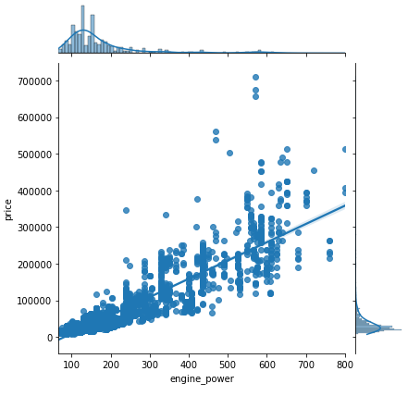
Зависимость цены от мощности двигателя

Slide 16
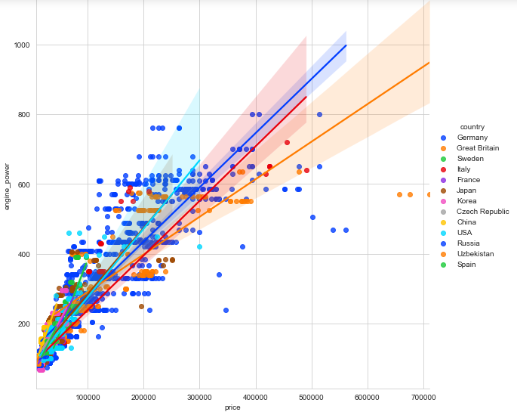
Зависимость цены от мощности автомобиля с разбивкой по странам производства

Slide 17
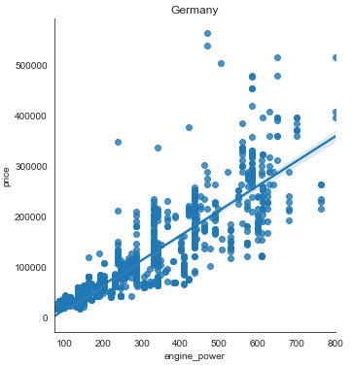
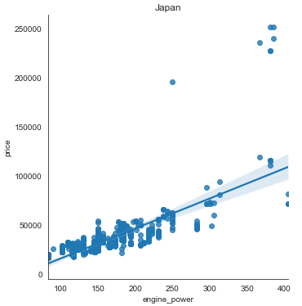
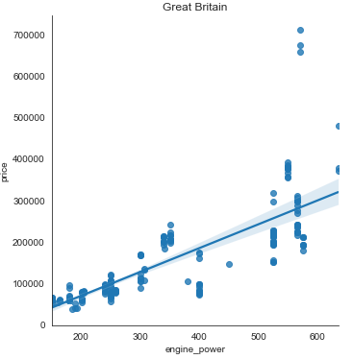
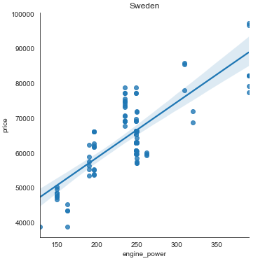
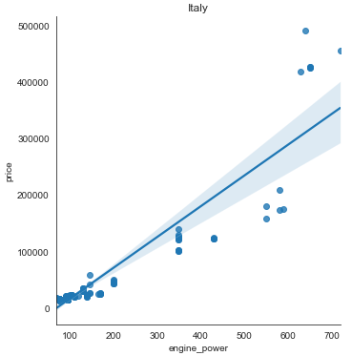
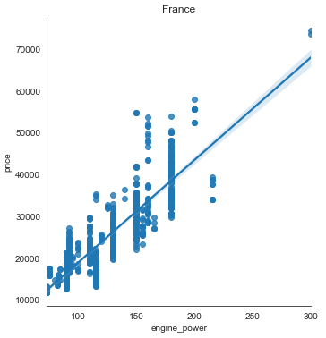
Зависимость цены от мощности автомобиля с разбивкой по странам производства

Slide 18
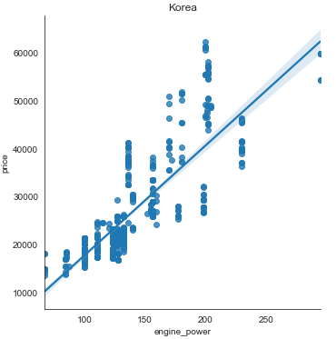
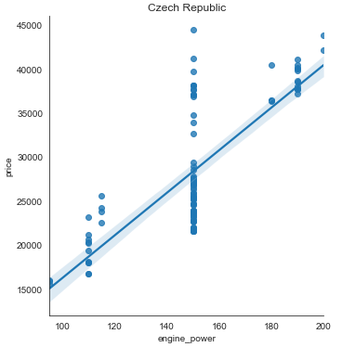
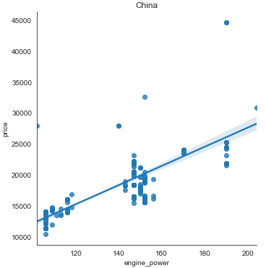
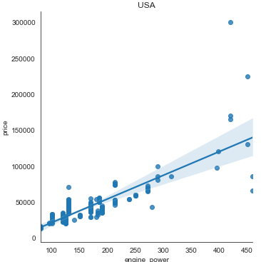
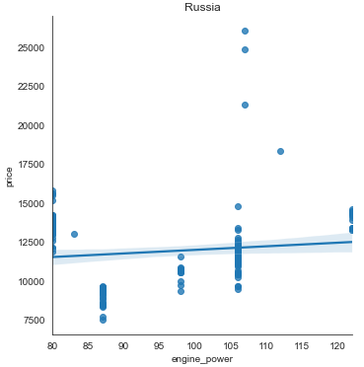
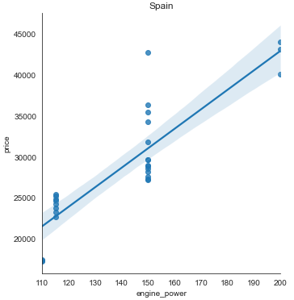
Зависимость цены от мощности автомобиля с разбивкой по странам производства

Slide 19
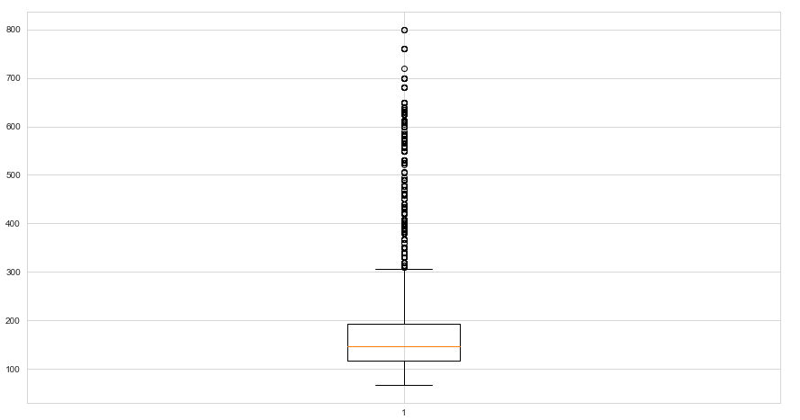
Анализ мощности двигателя с помощью boxplot

Slide 20
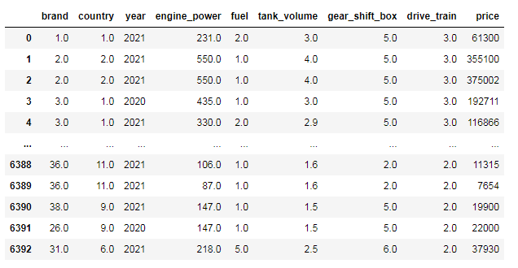
Подготовка базы к моделированию
Далее было выполнено 2 метода кодировки данных по марке машины (brand) и стране производства (country):
1) кодирования методом LabelEncoder() категориальных признаков путём присвоения каждой категории уникального номера и замены значения признака на соответствующий номер:

Slide 21
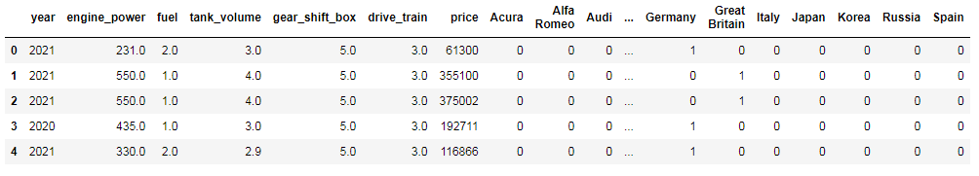
Подготовка базы к моделированию
2) метод get_dummies (превращение категориальных признаков в новые, которые отвечают на вопрос, относится ли автомобиль к определённой марке и стране или нет. При таком подходе для каждого категориального признака появляется столько новых колонок, сколько есть возможных категорий. Одна из колонок будет заполнена 1, а остальные 0):
В новой таблице с 8 колонок стало 73.

Slide 22
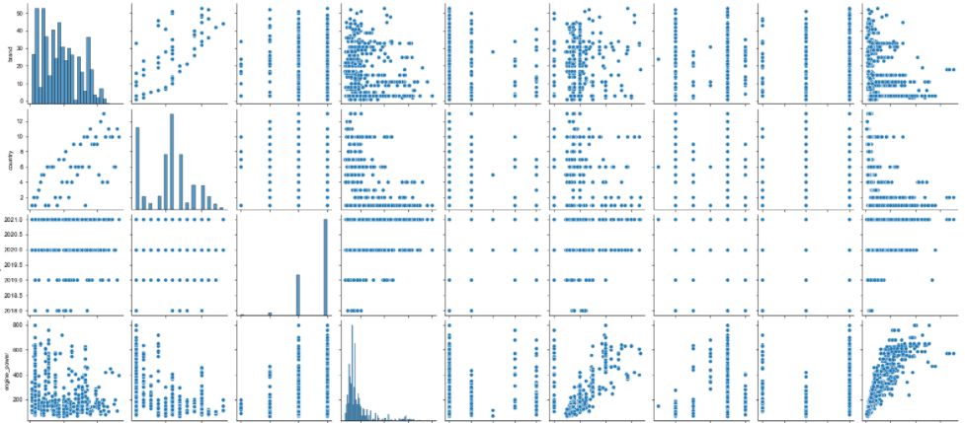
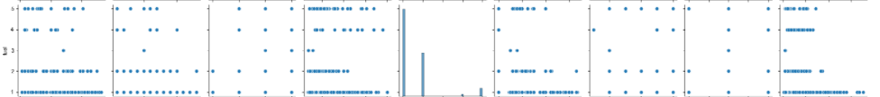
По 1 варианту строим pairplot

Slide 23
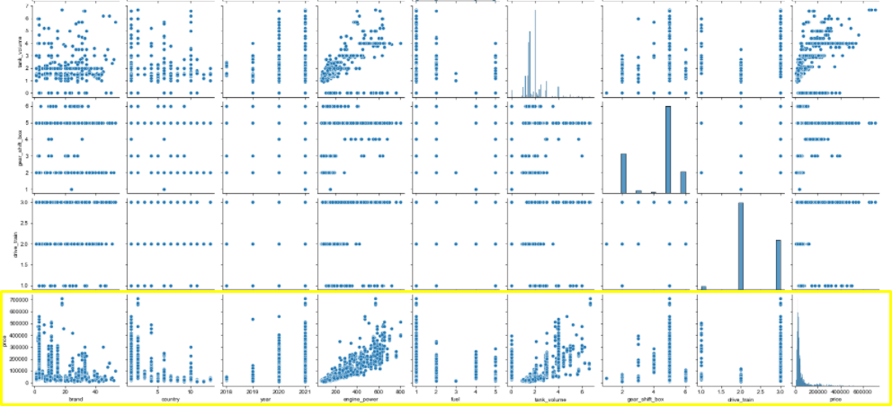
По 1 варианту строим pairplot
Нас интересует только последняя строчка с графиками зависимости цены от остальных параметров

Slide 24
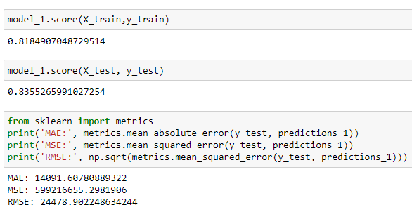
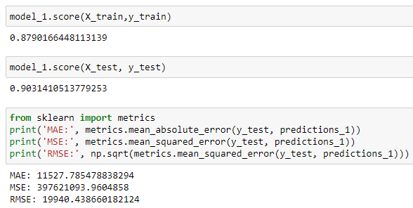
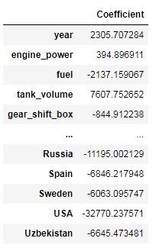
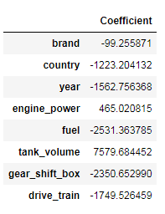
Моделирование Линейная регрессия
1 вариант (LabelEncoder)
2 вариант (get_dummies)

Slide 25
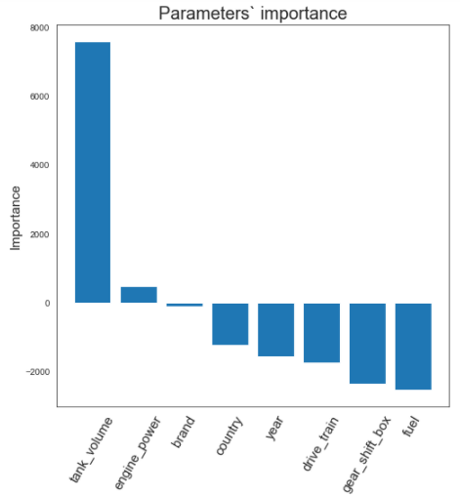
Линейная регрессия
1 вариант (LabelEncoder)

Slide 26
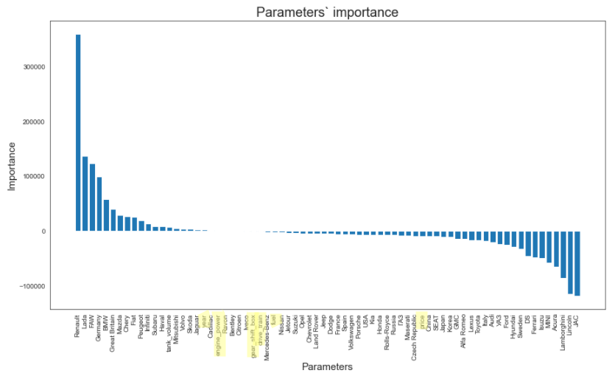
Линейная регрессия
2 вариант (get_dummies)

Slide 27
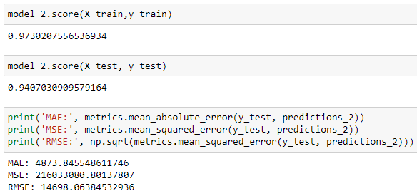
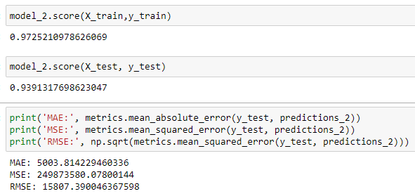
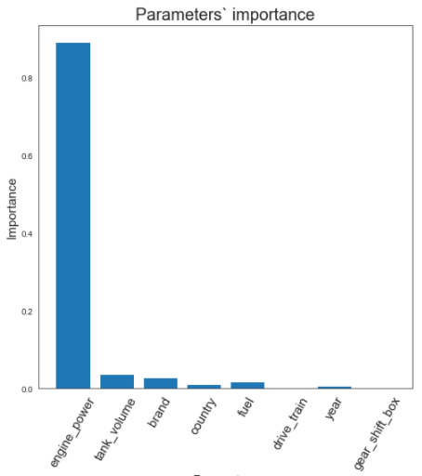
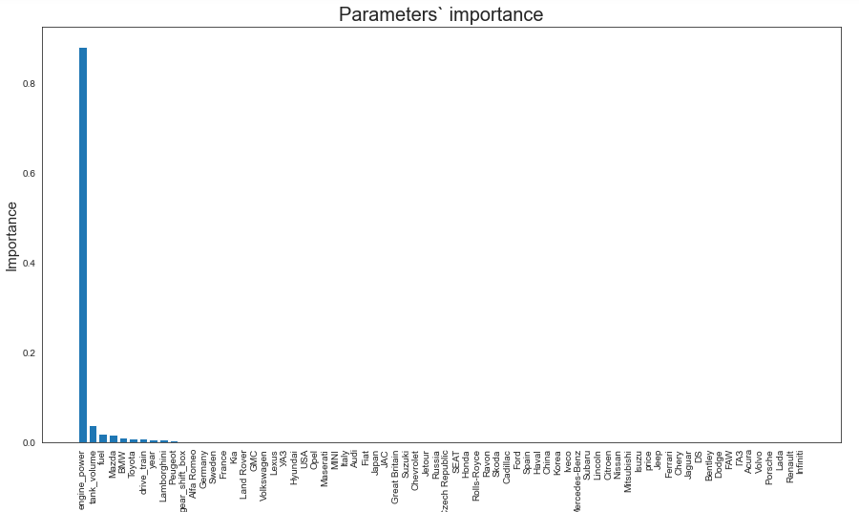
Decision Tree
1 вариант (LabelEncoder)
2 вариант (get_dummies)

Slide 28
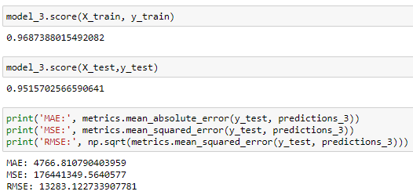
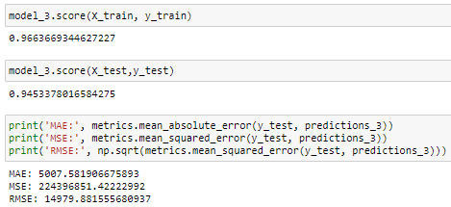
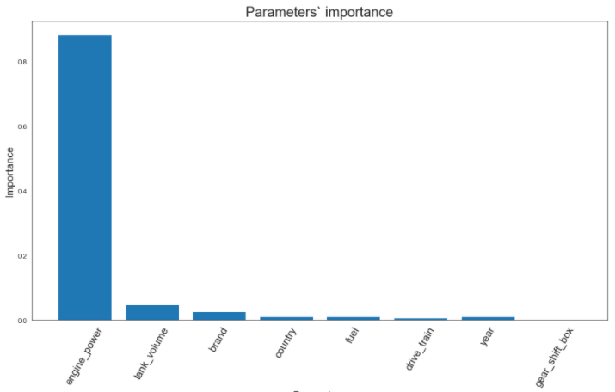

Random Forest
1 вариант (LabelEncoder)
2 вариант (get_dummies)

Slide 29

Перебрав следующие модели на нашей базе данных, были выбраны 3 модели с наибольшей точностью – это XGBRegressor, BaggingRegressor и GradientBoostingRegressor.

Slide 30




XGB Boost
1 вариант (LabelEncoder)
2 вариант (get_dummies)

Slide 31


Bagging Regressor
1 вариант (LabelEncoder)
2 вариант (get_dummies)
Точность выше показала модель, выполненная на базе данных из первого варианта.

Slide 32




Gradient Boosting Regressor
1 вариант (LabelEncoder)
2 вариант (get_dummies)

Slide 33


Ensemble Voting Regressor
1 вариант (LabelEncoder)
2 вариант (get_dummies)
Точность выше показала модель, выполненная на базе данных из второго варианта.

Slide 34


Сравнение всех моделей
1 вариант (LabelEncoder)
2 вариант (get_dummies)
Самая высокая точность, конечно же, у ансамбля Voting Regressor – 0,9722. Самая низкая – у Линейной регрессии – всего 0,8355.
Самая высокая точность также у ансамбля Voting Regressor – 0,9739. Самая низкая – у Линейной регрессии – 0,9031.
В целом показатели всех моделей, кроме ансамбля и Линейной регрессии, в первом варианте дали точность выше. Но финальный score всё же за вторым вариантом.

Slide 35

Прогноз цены
На сайте Auto.ria.com был выбран автомобиль с фактической ценой 71 211 $:

Slide 36


Сравнение прогноза по всем моделям
1 вариант (LabelEncoder)
2 вариант (get_dummies)
Самый близкий к реальной цене прогноз у модели DecisionTreeRegressor –
72 780 дол.
Самый близкий к реальной цене прогноз у модели BaggingRegressor– 73 722 дол.
В целом лучше прогноз получился по базе данных из первого варианта. Прогноз оказался ближе к реальной цене на сайте.

Slide 37

Кросс-валидация 2 вариант (get_dummies)
Оценивание эффективности каждого алгоритма выполняется с помощью кросс-валидации. Выводимое сообщение содержит следующие сведения: имя модели в виде аббревиатуры, средняя оценка 10-кратной перекрёстной проверки на тренировочных данных (метрика ‘r2’), в скобках представлено среднее квадратичное отклонение (standard deviation), а также коэффициент детерминации r2 на тестовых данных.

Slide 38

Boxplot размаха каждой модели

Slide 39
Спасибо за внимание ☺

